Slide 1
智 能 合 约

Slide 2
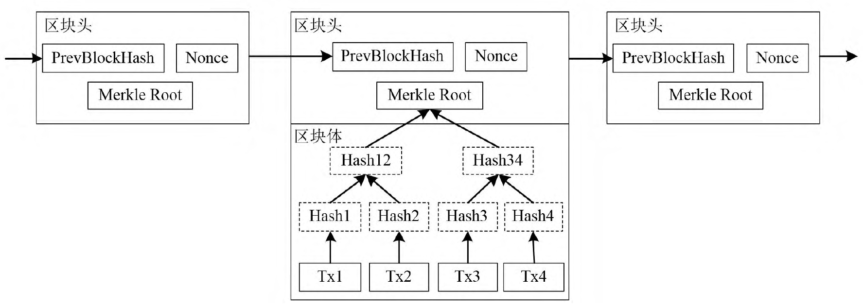
背景：区块链简介
区块链：是一种按照时间顺序将数据区块以链条的方式组合成特定数据结构, 并以密码学方式保证的不可篡改和不可伪造的去中心化共享账本(Decentralizd shared ledger)。
关键技术：P2P协议、非对称加密、共识机制、时间戳、块链结构等
优势：去中心化、去信任、不可篡改、开放自治、匿名可溯源

Slide 3
区块链基础架构
应用层
数字资产管理、身份认证、供应链等区块链应用
APIs接口
跨链异构
监管机制
合约层
以智能合约为核心的可编程区块链组件
开发平台
运行机制
架构模型
核心要素
激励层
激励相容的激励机制设计驱动区块链运行维护
激励实体
分配方式
共识层
适用于下层组网模式的共识协议/算法
PoW
PoS
BFT
分片技术
可信硬件
网络层
以P2P网络和TCP/IP为基础的分布式动态组网结构
组网模式
通讯模式
扩展网络
匿名网络通讯
数据层
区块链底层数据结构和基本密码学算法
区块链数据库
密码学算法

Slide 4
目录
1
起源与定义
2
智能合约开发平台
3
运行机制与架构模型
4
智能合约的核心要素
5
应用场景
6
挑战与展望

Slide 5

智能合约的起源
“智能合约是一系列以数字形式指定的承诺，包括各方履行这些承诺的协议。”
尼克·萨博（Nick Szabo） ，
美国计算机科学家，
密码学家，法律学者
——尼克·萨博 (1994)

Slide 6
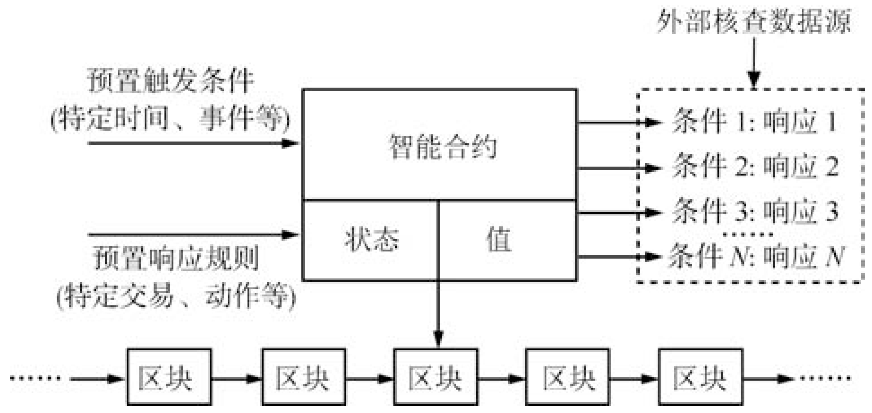
智能合约：定义与特性
狭义定义：运行在分布式账本上预置规则、具有状态、条件响应的, 可封装、验证、执行分布式节点复杂行为, 完成信息交换、价值转移和资产管理的计算机程序。
广义定义：无需中介、自我验证、自动执行合约条款的计算机交易协议。按照其设计目的可分为: 旨在作为法律的替代和补充的智能法律合约, 旨在作为功能型软件的智能软件合约，以及旨在引入新型合约关系的智能替代合约。
特性：自动执行、安全透明、自治自足

Slide 7
目录
1
起源与定义
2
智能合约开发平台
3
运行机制与架构模型
4
智能合约的核心要素
5
应用场景
6
挑战与展望

Slide 8
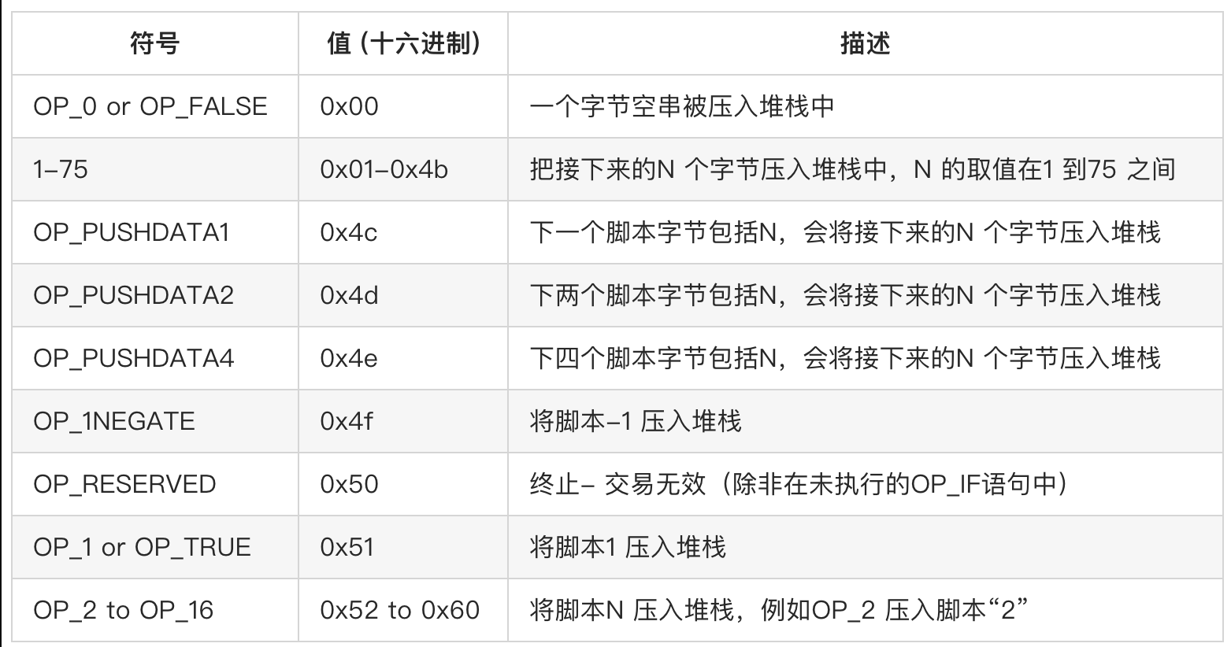
智能合约的雏形：比特币脚本
OP_CHECKLOCKTIMEVERIFY：将交易输出锁定到未来某个时间后才可以被花费
OP_CHECKMULTISIGVERIFY: M - N 多重签名交易，即一笔交易的解锁条件是指定的N个公钥中至少得到M个私钥签名验证(M≤N)

Slide 9


智能合约的里程碑：以太坊 (Ethereum)
以太坊（Ethereum），2015年由俄罗斯天才少年Vitalik Buterin通过众筹融资推出的首个内置图灵完备编程语言的通用区块链协议和全球共享分布式应用平台。
理论上，用户可以按照自己的意愿在以太坊平台上创建并执行任意复杂的操作，从而高效快速地开发出包括加密货币在内的多种去中心化区块链应用。

Slide 10
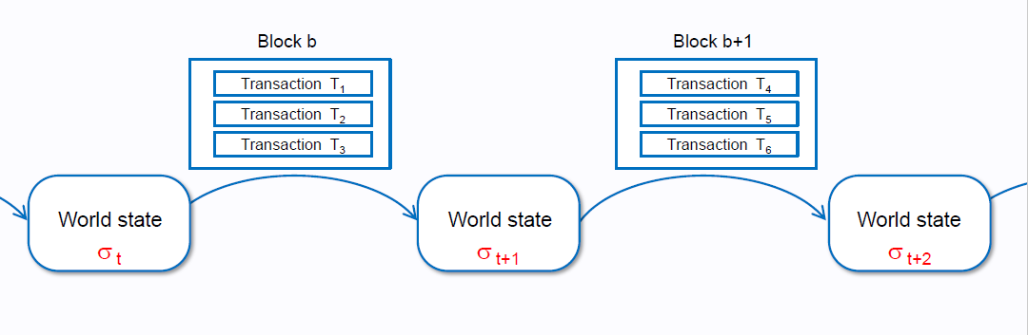
以太坊：基于交易的状态机
以太坊交易、区块与世界状态
以太坊在整体上可看作是一个基于交易的状态机：起始于一个创世（Genesis）状态，然后随着交易的执行，状态逐步改变一直到最终状态，这个最终状态就是以太坊世界的权威版本。

Slide 11
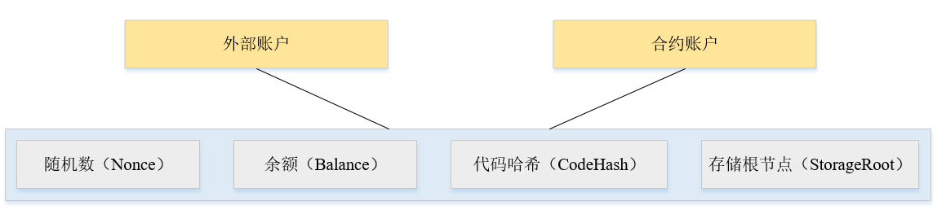
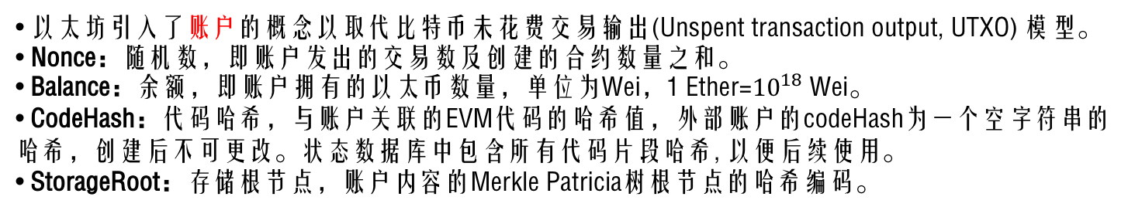
以太坊账户
以太坊账户
• 以太坊引入了账户的概念以取代比特币未花费交易输出(Unspent transaction output, UTXO) 模型。
• Nonce：随机数，即账户发出的交易数及创建的合约数量之和。
• Balance：余额，即账户拥有的以太币数量，单位为Wei，1 Ether=${10}^{18}$ Wei。
• CodeHash：代码哈希，与账户关联的EVM代码的哈希值，外部账户的codeHash为一个空字符串的哈希，创建后不可更改。状态数据库中包含所有代码片段哈希, 以便后续使用。
• StorageRoot：存储根节点，账户内容的Merkle Patricia树根节点的哈希编码。

Slide 12
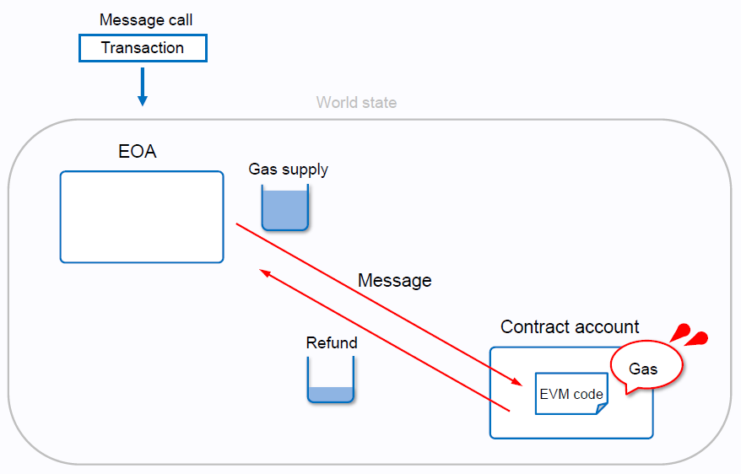
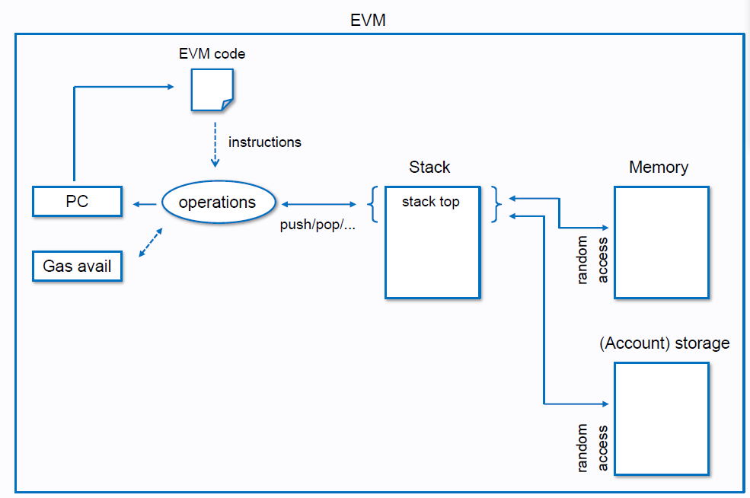
以太坊的运行机制
当交易或消息调用的接收者为以太坊指定地址⌀时，创建合约。新合约账户地址由合约创建者的地址和该地址发出过的交易数量 Nonce计算得到，创建合约交易的二进制交易负载数据Payload 被编译为 EVM 字节码执行，执行的输出作为合约代码被永久存储。
当接收者为合约账户时，合约账户内代码被激发在本地 EVM 中执行，Payload作为合约的输入参数，可信的外部数据源为合约提供必要信息。所有执行结束后，返回执行结果，完整交易经矿工广播验证后和新的世界状态一起存入区块链。
目前为止，以太坊上的合约账户不能自发的检查外部条件是否满足预先设置的情形，从而触发代码的自动执行，只能通过外部账户发起交易激发合约账户执行检查操作。

Slide 13
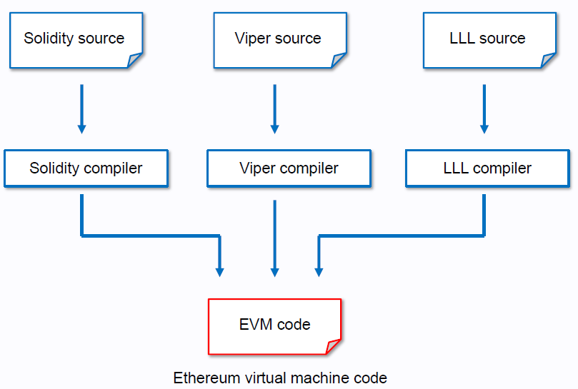
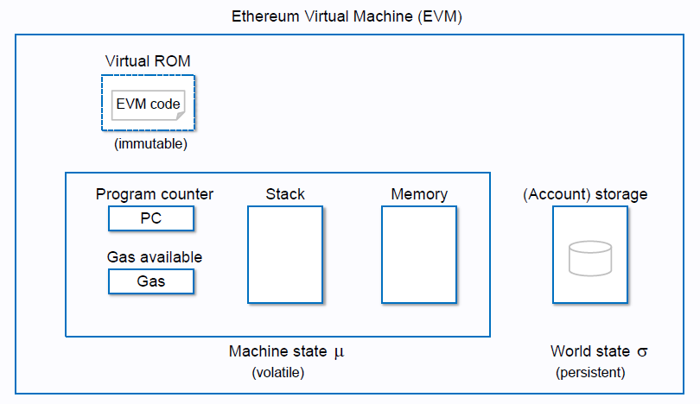
以太坊虚拟机（ Ethereum Virtual Machine, EVM），
1以太币(Ether)=10^18 Wei
EVM结构示意图
以太坊的核心是基于堆栈的以太坊虚拟机（ Ethereum Virtual Machine, EVM），合约代码是基于堆栈的字节码语言，也被称为“以太坊虚拟机代码”或者“EVM代码”。

Slide 14
以太坊的演进历程
君士坦丁堡及圣彼得堡硬分叉
2019年3月1日
Frontier
前沿
Homestead
家园
Metropolis
大都会
Serenity
宁静
2016年3月14日
2015年7月30日
2017年10月16日
拜占庭硬分叉
暂未公布
• 前沿：第一次版本发布，允许挖矿、交易及DApp与工具软件的开发 。
• 家园：优化协议，加快交易速度，提供图形界面钱包，改善易用性。
• 大都会：让以太坊变得更轻量、更快速、更安全。
• 宁静：将以太坊共识算法从PoW转换为PoS，即Casper共识算法。

Slide 15
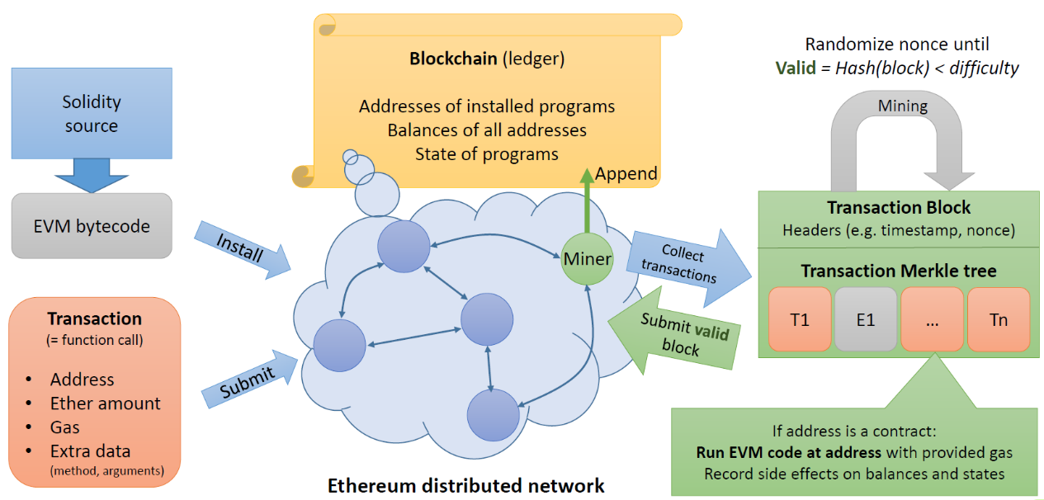
智能合约开发平台：超级账本 (Hyperledger Fabric)
Hyperledger Fabric是一类联盟链
Hyperledger Fabric的智能合约被称为链码(Chaincode),可以实现对分布式账本上键―值对(Key-Value pairs)或其它状态数据库的读/写操作, 从而更新和维护账本
超级账本的运行过程包括：提议(Proposal)、打包(Packaging)、验证(Validation)三个阶段

Slide 16
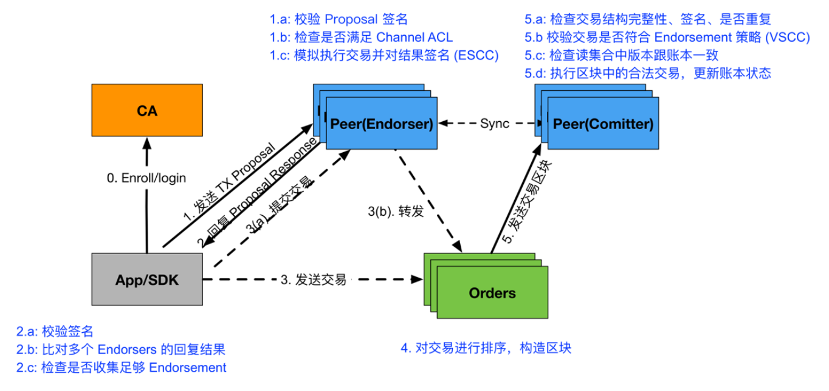
超级账本 (Hyperledger Fabric)的运行机制
Hyperledger Fabric的运行过程包含3个阶段：
1) 提议（Proposal）: 应用程序利用SDK构造交易提案（Proposal）。提案被发送给背书策略所指定的
背书节点集合（Endorsing Peers Set）做签名背书
2)打包（Packaging）: 应用程序验证背书节点的签名，并比较各节点返回的背书结果是否一致。
若一致，则将交易提交给排序节点（Orderer）做共识排序。
3) 验证（Validation）：与排序节点相连接的Peer节点逐一验证数据区块中的交易，将新数据区块添加至当前区块链的末端

Slide 17
以太坊与超级账本的区别
以太坊与超级账本的区别体现在5个方面：
1) 超级账本是一类联盟链，仅允许获得许可的商业联盟组织参与、共享和维护，因此被认为
并非完全去中心化
2) 超级账本使用模块化的架构体系, 开发者可按需求在平台上自由组合可插拔的身份认证管理、
共识机制、加密算法等组件，可扩展性强
3) 在超级账本协议中，没有加密数字货币或者燃料（例如以太坊gas）的概念
4) 超级账本中的链码定义了一组资产，资产以键-值对的形式呈现，并且提供了对资产进行操作
以及改变状态的函数
5) 合约执行方式不同

Slide 18
目录
1
起源与定义
2
智能合约开发平台
3
运行机制与架构模型
4
智能合约的核心要素
5
应用场景
6
挑战与展望

Slide 19
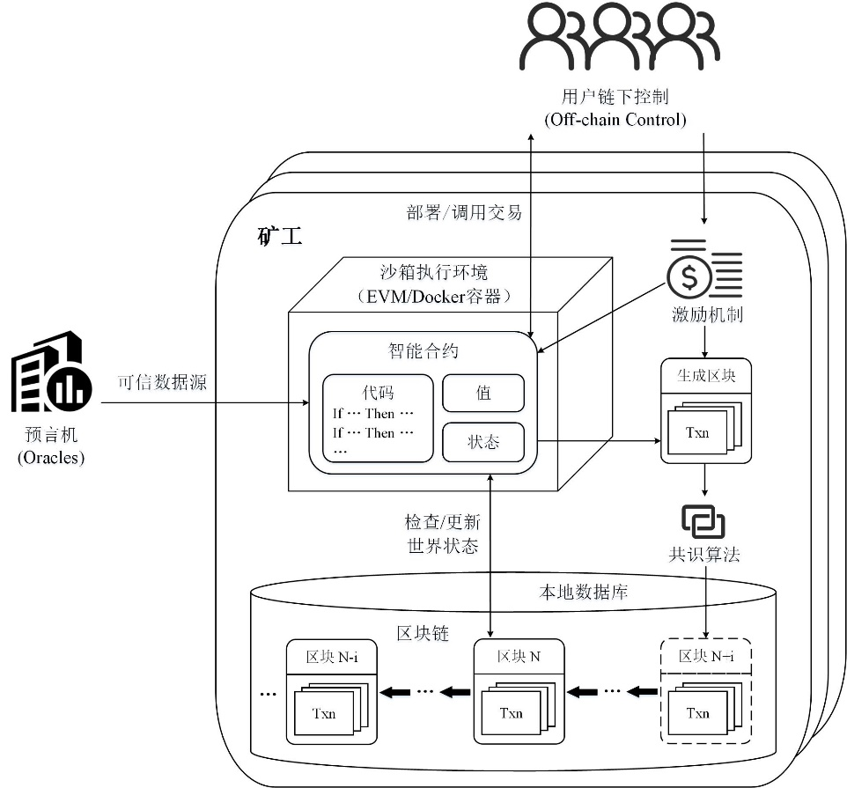
智能合约的运行机制
智能合约一般具有值和状态两个属性，代码中预置了合约条款的相应触发场景和响应规则，智能合约经多方共同协定、各自签署后随用户发起的交易提交，经 P2P 网络传播，矿工验证后存储在区块链特定区块中，用户得到返回的合约地址及合约接口等信息后即可通过发起交易来调用合约。矿工受系统预设的激励机制激励，将贡献自身算力来验证交易，矿工收到合约创建或调用交易后在本地沙箱执行环境（如以太坊虚拟机）中创建合约或执行合约代码，合约代码根据可信外部数据源（也称为预言机，Oracle）和世界状态的检查信息，自动判断当前所处场景是否满足合约触发条件，以严格执行响应规则并更新世界状态。交易验证有效后被打包进新的数据区块，新区块经共识算法认证后链接到区块链主链，所有更新生效。
智能合约的运行机制

Slide 20
智能合约的基础架构模型
智能合约基础架构模型

Slide 21
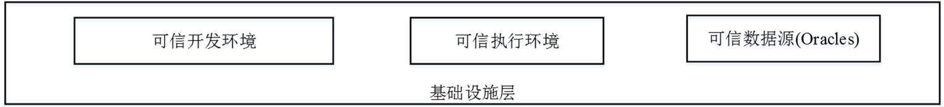




智能合约的基础架构：基础设施层
可信开发环境：编程语言、集成开发环境(IDE)、开发框架、客户端、钱包等
可信执行环境：以太坊虚拟机(Ethereum Virtual Machine)、Docker容器等
可信数据源(预言机,Oracles)：为智能合约提供链外信息，以触发相应智能合约的逻辑判断

Slide 22
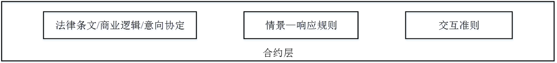

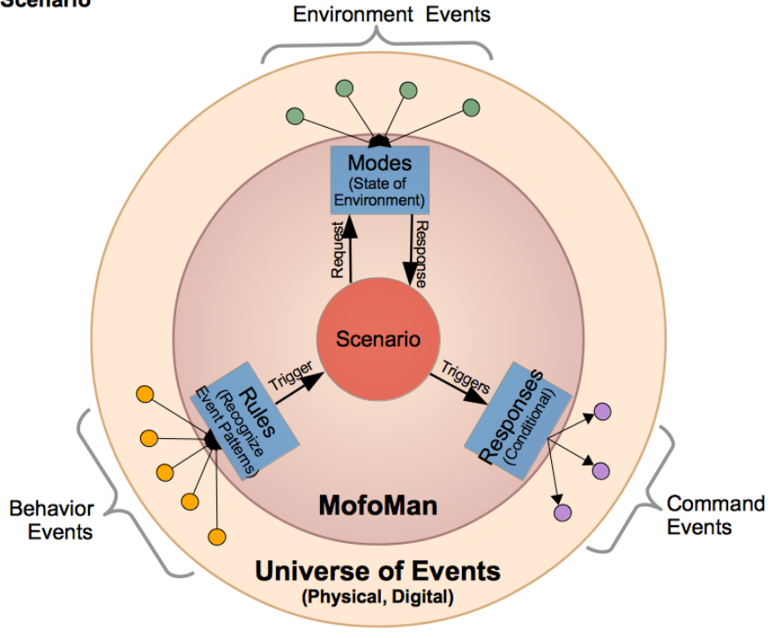

智能合约的基础架构：合约层
合约层包括：法律条文、商业逻辑、意向协定，情景—响应规则，交互准则等

Slide 23
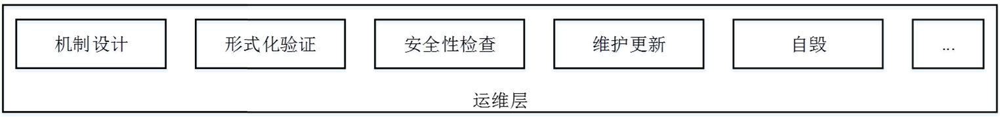


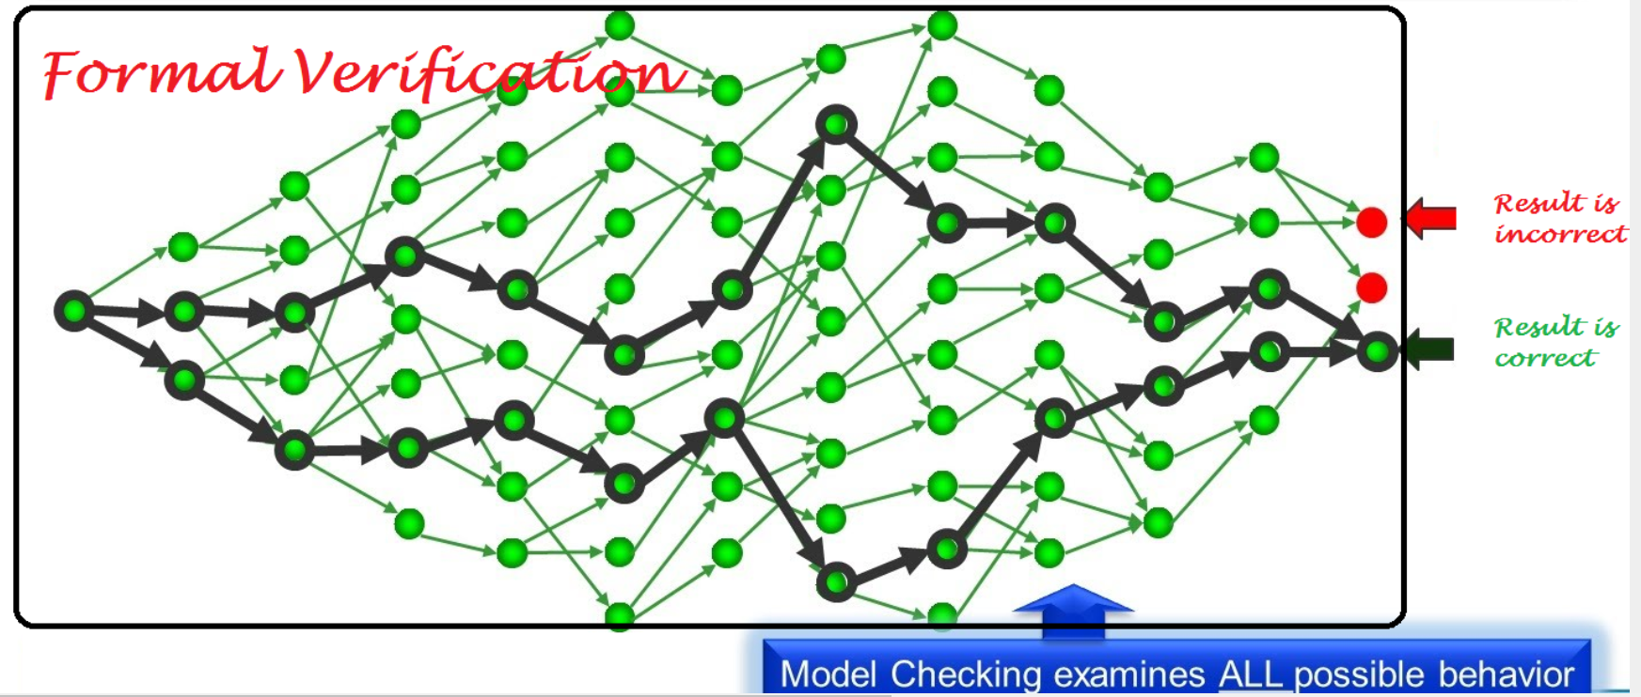
智能合约的基础架构：运维层
运维层主要包括：机制设计、形式化验证、安全性检查、维护更新、自毁等

Slide 24
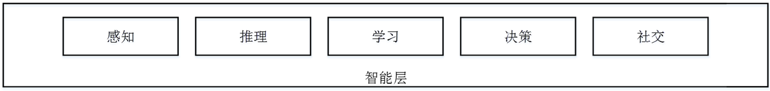
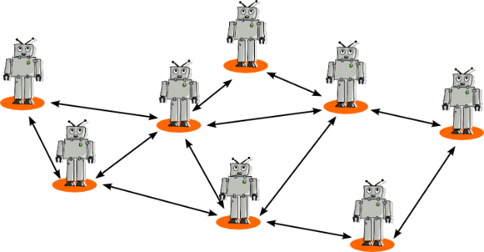
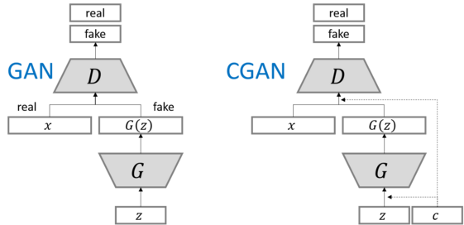

智能合约的基础架构：智能层
智能层主要包括：感知，推理，学习，决策，社交等

Slide 25
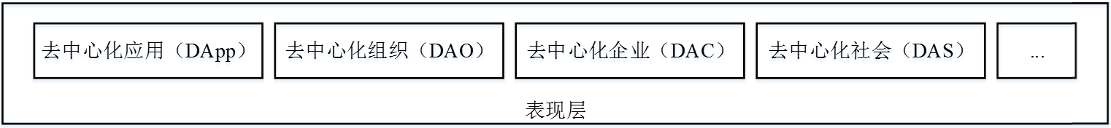
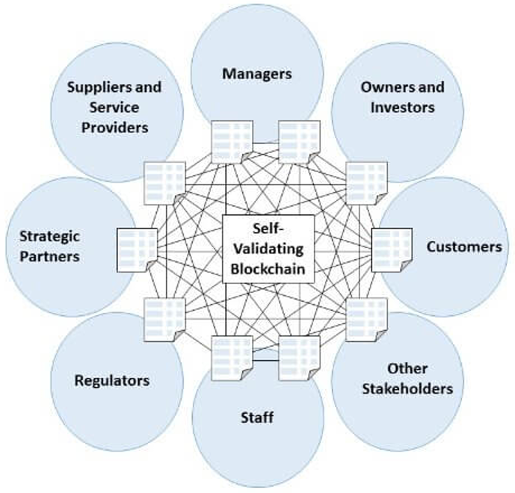
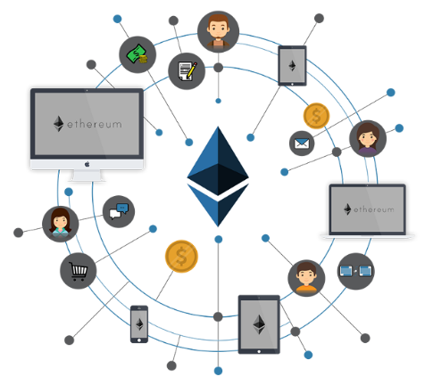
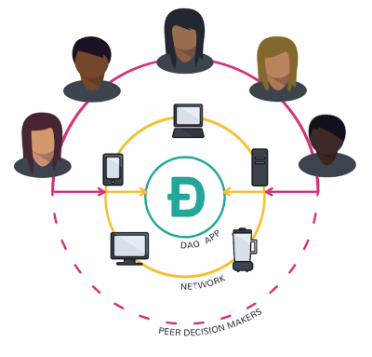
智能合约的基础架构：表现层
表现层主要包括：去中心化应用(Decentralized Application, DApp)、去中心化自治组织(Decentralized Autonomous Organization, DAO)、去中心化自治企业(Decentralized Autonomous Corporation, DAC) 和去中心化自治社会(Decentralized Autonomous Society, DAS)

Slide 26
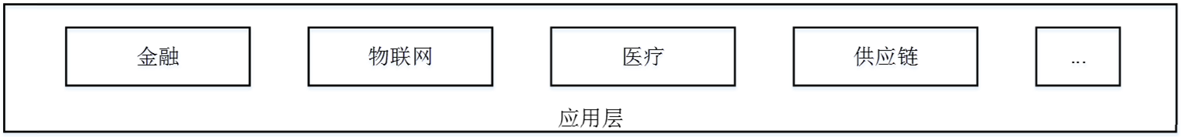


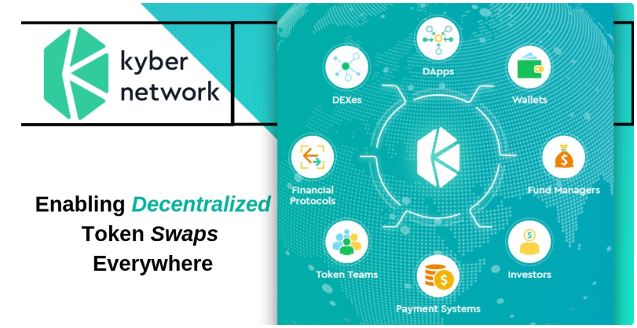
智能合约的基础架构：应用层
应用层: 封装了智能合约及其表现形式的具体应用领域，如金融、物联网、医疗、供应链等

Slide 27
目录
1
起源与定义
2
智能合约开发平台
3
运行机制与架构模型
4
智能合约的核心要素
5
应用场景
6
挑战与展望

Slide 28
智能合约的核心要素1：预言机 (Oracle)
预言机：为智能合约提供可信的外部信息和数据，以验证触发智能合约所需的条件
为何需要预言机：智能合约通常运行在封闭的沙盒环境中，无法获取链外数据
预言机可提供的数据类型：天气信息、体育比赛结果、资产价格、随机数等
对预言机的要求：准确权威、不可篡改、服务稳定、可审计

Slide 29
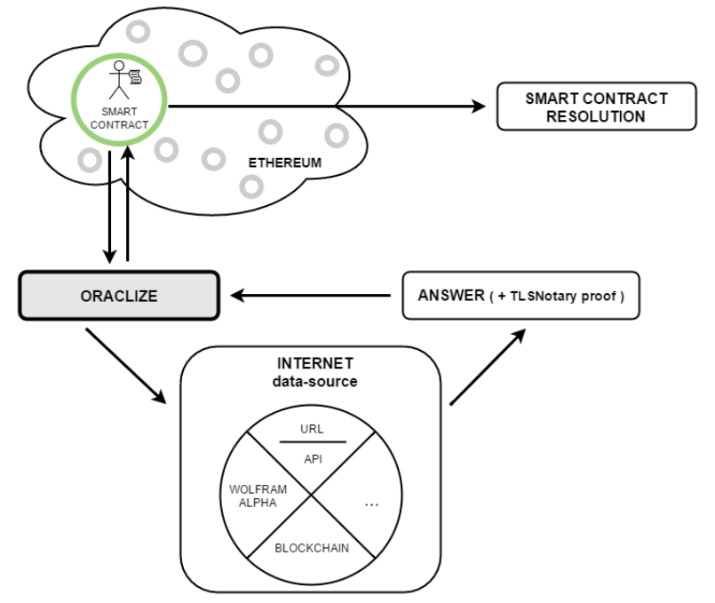
预言机的分类
(1) 单一模型预言机:由一个信誉度高的可信第三方充当智能合约与外部世界的接口，为智能合约提供数据服务。 代表：Oraclize
 |  | 证明类型
数据源 | 基础价格 | None | TLSNotary | Android | Ledger
URL | 0.01$ | +0.0$ | +0.04$ | +0.04$ | N/A
WolframAlpha | 0.03$ | +0.0$ | N/A | N/A | N/A
IPFS | 0.01$ | +0.0$ | N/A | N/A | N/A
random | 0.05$ | +0.0$ | N/A | N/A | +0.0$
computation | 0.50$ | +0.0$ | +0.04$ | +0.04$ | N/A
缺点：中心化

Slide 30


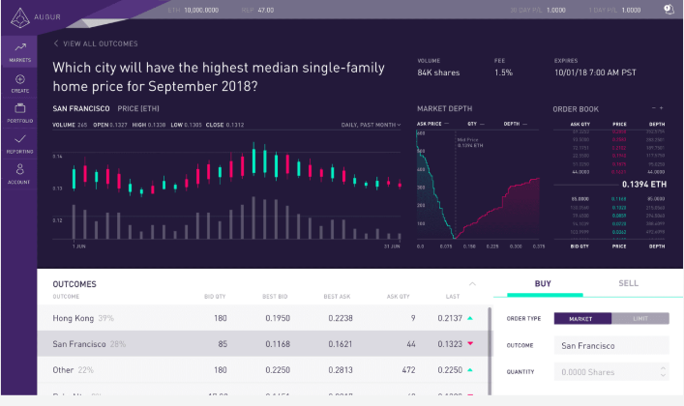
预言机的分类
(2)多重模型预言机(或称共识预言机) :去中心化预言机，多个实体均可将外部数据独立地发送给智能合约，然后智能合约取这些数据的中位数（如果是二元数据，则取统计得票数最高的结果）作为判断合约逻辑是否触发的依据。代表：OracleChain 、天算
缺点：成本较高，面临女巫攻击（Sybil attack）和共谋攻击（Collusion attack）的风险
预测市场平台：真实世界的用户也可以为智能合约提供可靠外部数据（如体育赛事的结果，政治选举的结果等）。代表：Augur 、Gnosis 、Bodhi

Slide 31
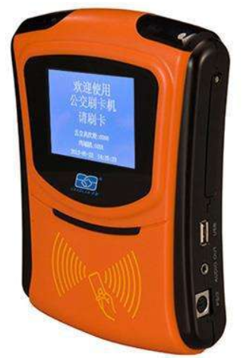
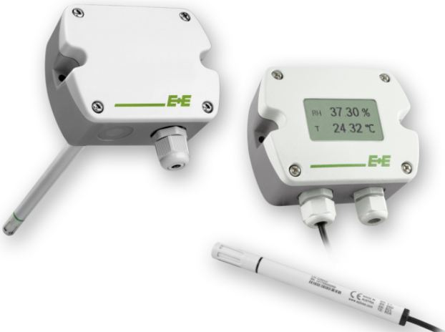
预言机的分类
(3)硬件预言机
硬件预言机：物联网上的数据采集器，未来将大量应用

Slide 32
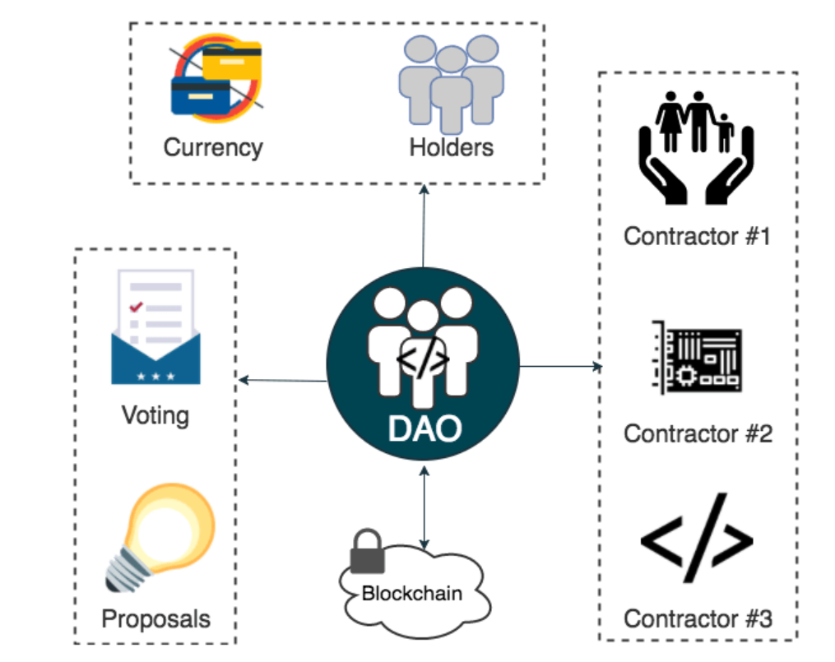
智能合约的核心要素2：去中心化自治组织 (DAO)
《失控》预测：未来世界的发展趋势是去中心化和自底向上的控制
区块链最重要的特点是“去中心化自治”，其 P2P 组网、 分布式共识协作和基于贡献的经济激励等机制本身就是分布式自治社会系统的自然建模。区块链系统中每个节点都将作为分布式系统中的一个自主和自治的智能体 (Agent).
DAO(去中心化自治组织):通过一系列公开公正的规则，可以在无人干预和管理的情况下自主运行的组织形式。通常以开源软件的形式出现，每个人都可以通过购买组织的股份权益，或者以提供服务的形式来成为组织的参与者，并参与运营和收益分享。
DApp: Decentralized Application
DAO: Decentralized Autonomous Organization
DAC: Decentralized Autonomous Corporation
DAS: Decentralized Autonomous Society

Slide 33
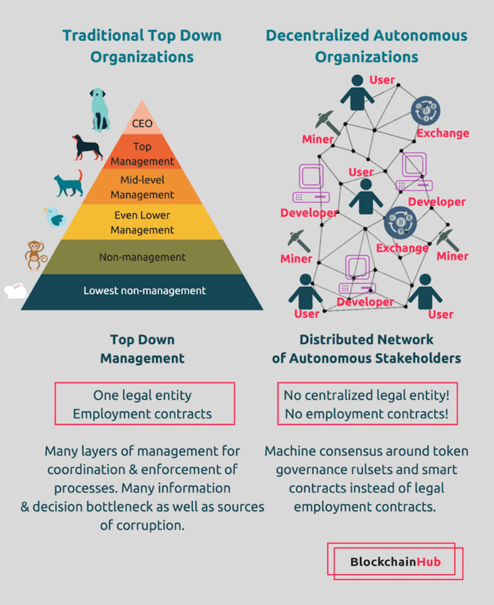
DAO对传统管理范式的变革
传统自顶向下、金字塔式的管理架构存在如下问题：
机构臃肿、人员膨胀,管理成本居高不下
人浮于事，推诿扯皮现象多发，管理效率低下
管理层次多，信息传递不畅，甚至出现信息传递失真
权力集中在上层，下层自主性小，参与决策的程度低，创新潜能难以有效释放
DAO管理范式存在如下优势：
每个人都可以参与到组织的治理，提高决策民主化
利用智能合约，各项规则、制度公开透明且可以被自动实施, 有助于杜绝各类腐败、不当行为的产生
管理层级大为减少,管理效率极大提升
区块链技术实现组织信息传输和处理网络化，节约了管理成本

Slide 34
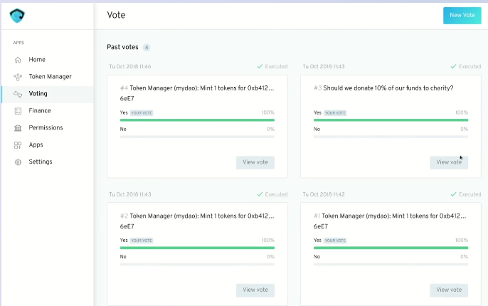

智能合约的核心要素2：去中心化自治组织 (DAO)
典型的DAO：Aragon、Steemit
目前面临的问题：安全性低、灵活性差、缺乏法律认可

Slide 35
目录
1
起源与定义
2
智能合约开发平台
3
运行机制与架构模型
4
智能合约的核心要素
5
应用场景
6
挑战与展望

Slide 36
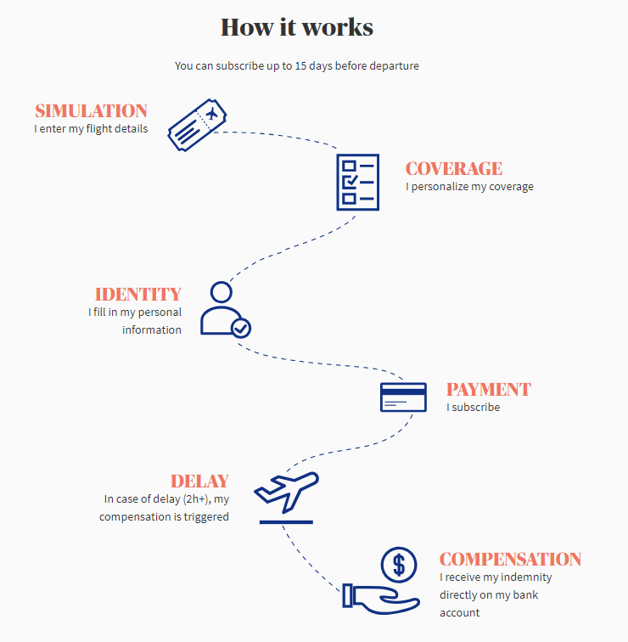

金融领域：证券、保险、贸易金融等
典型案例：AXA(安盛)航空延误险

Slide 37


管理领域：数字资产及版权管理、组织管理、政务管理等
典型案例：纯商业音乐平台 Ujo Music

Slide 38
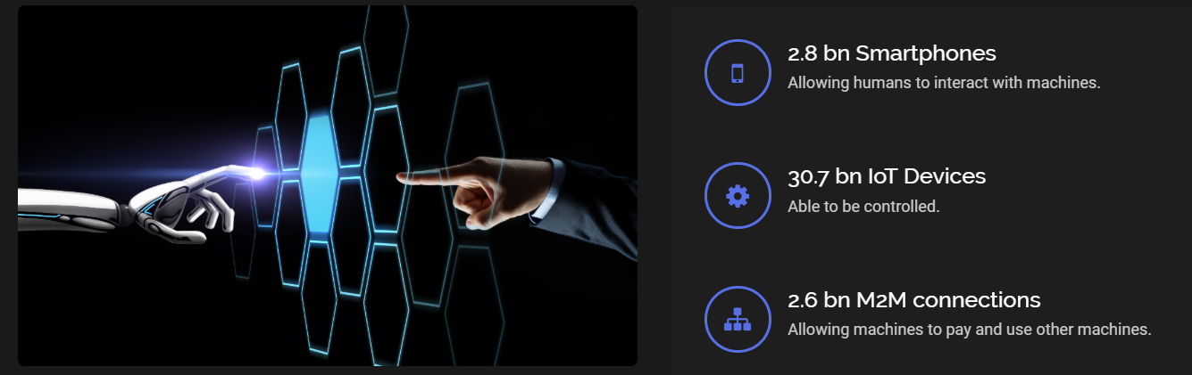
物联网 (IoT)领域
典型案例：共享经济平台 Slock.it

Slide 39

能源领域
典型案例：sunexchange项目

Slide 40
目录
1
起源与定义
2
智能合约开发平台
3
运行机制与架构模型
4
智能合约的核心要素
5
应用场景
6
挑战与展望

Slide 41
智能合约面临的挑战
研究挑战 | 典型问题 | 涉及到的模型要素 | 要素层次
隐私问题 | 可信数据源隐私问题 | 预言机 | 基础设施层
 | 合约数据隐私问题 | 分布式账本及其关键技术
 |  | 交互准则 | 合约层
法律问题 | 难以追责或事后救济 | 分布式账本及其关键技术 | 基础设施层
 | 意思表示真实性不足 | 法律条文/商业逻辑/意向协定、 情景—应对型规则 | 合约层
 | 存在不可预见情形
安全问题 | 漏洞合约 | 分布式账本及其关键技术 | 基础设施层
 |  | 开发环境
 |  | 预言机
 |  | 情景—应对型规则 | 合约层
 | 恶意合约 | 法律条文/商业逻辑/意向协定
机制设计问题 | 机制设计 | 机制设计 | 运维层
性能问题 | 区块链性能问题 | 分布式账本及其关键技术 | 基础设施层
 | 待优化的智能合约 | 情景—应对型规则 | 合约层
 | 待优化的机制设计 | 机制设计 | 运维层
Gas消耗示意图

Slide 42
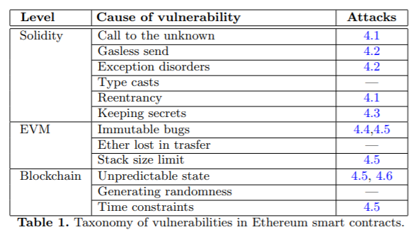
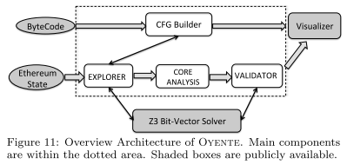
安全问题
研究挑战 | 典型问题 | 涉及到的模型要素 | 要素层次
安全问题 | 漏洞合约 | 分布式账本及其关键技术 | 基础设施层
 |  | 开发环境
 |  | 预言机
 |  | 情景—应对型规则 | 合约层
 | 恶意合约 | 法律条文/商业逻辑/意向协定
基于符号执行的形式化验证工具Oyente

Slide 43
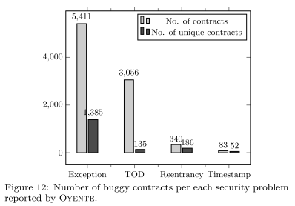
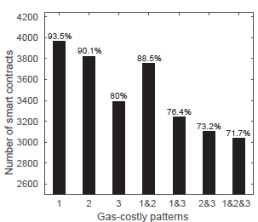
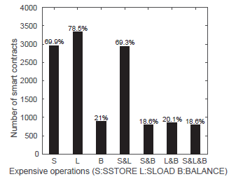
安全问题
智能合约高耗燃操作检测工具Gasper，可自动发现死代码、无用描述和昂贵的循环操作等。利用 Gasper，人们发现在以太坊中部署的超过 80%的智能合约（4240个智能合约）至少存在上述一种高耗燃操作，而这些高耗燃操作一旦被大量调用就可能引发拒绝服务攻击。
经Oyente检查发现，在19366个以太坊智能合约中，有8833个存在交易顺序依赖、时间戳依赖、可重入性和处理异常四种安全漏洞中的至少一种。

Slide 44
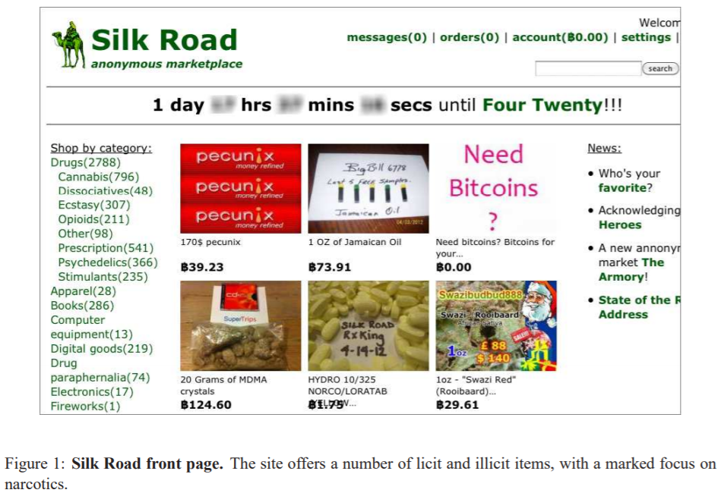
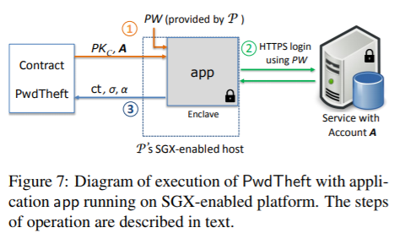
安全问题
恶意智能合约―PwdTheft，可用于盗取用户秘钥并保证立契者和违法者之间的公平交易
匿名的国际线上市场“丝绸之路”
比特币作为支付媒介

Slide 45
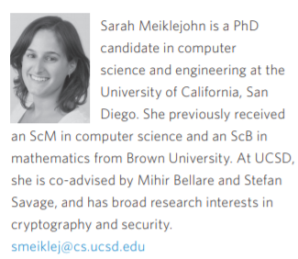
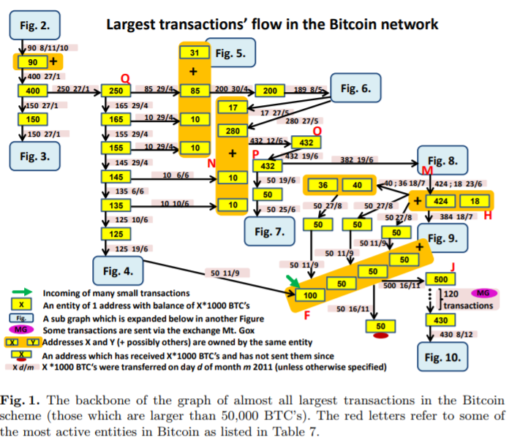
隐私问题
研究挑战 | 典型问题 | 涉及到的模型要素 | 要素层次
隐私问题 | 可信数据源隐私问题 | 预言机 | 基础设施层
 | 合约数据隐私问题 | 分布式账本及其关键技术
 |  | 交互准则 | 合约层
通过分析比特币交易图谱，获取了某些用户行为的统计特征
通过分析比特币交易图谱，获取了某些用户行为的统计特征

Slide 46
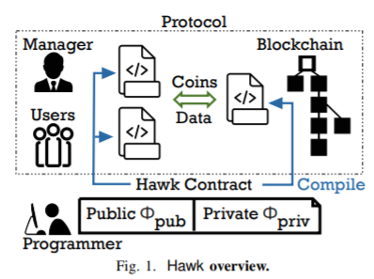
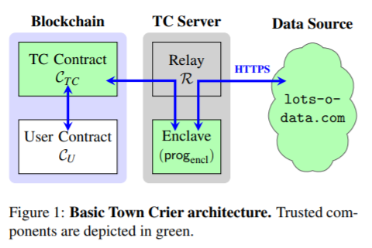
隐私问题
隐私保护智能合约开发框架Hawk
可信数据输入系统Town Crier
私密合约+公共合约
作为可信中介加密解密

Slide 47
法律问题
研究挑战 | 典型问题 | 涉及到的模型要素 | 要素层次
法律问题 | 难以追责或事后救济 | 分布式账本及其关键技术 | 基础设施层
 | 意思表示真实性不足 | 法律条文/商业逻辑/意向协定、 情景—应对型规则 | 合约层
 | 存在不可预见情形
传统合约：湿代码，为了对各种无法精确预见的新案例或边缘案例实现高度的通用性，常使用一些微妙的、模糊的和灵活的语言在更高的抽象层次起草。
语言鸿沟
导致翻译误差
智能合约：干代码，为了降低系统的安全风险，须使用严格而正式的语言来描述定义明确的类别、预先定义的条件和精确规定的方法。
更具体的法律条文表述
更全面的技术规则补充
可行的解决方案
规范的语言转化方法
有效的合约法律审计
智能层构建的多代理系统+人工智能

Slide 48
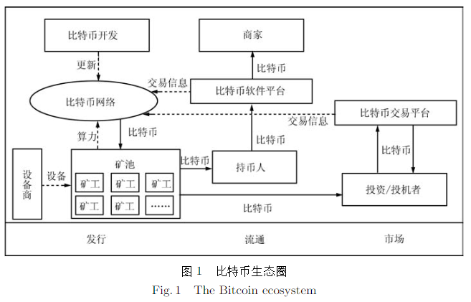
机制设计问题
研究挑战 | 典型问题 | 涉及到的模型要素 | 要素层次
机制设计问题 | 机制设计 | 机制设计 | 运维层
机制设计理论是研究在自由选择、自愿交换、信息不完全及决策分散化的条件下，通过设计一套机制（规则或制度）来达到既定目标的理论。经济机制、激励机制、博弈机制…
众所周知，非对称信息容易造成资源配置的帕累托无效率，这是组织设计中的核心难题。借助于机制设计理论，设计者可以通过设计一组激励机制来减少或避免效率损失，从而使得参与者的个体利益与组织或社会的整体利益相一致，实现激励相容(Incentive compatibility)
对于智能合约而言，机制设计可以决定智能合约实现其目标功能的方式，不同的制度安排和组织结构在交易费用、激励效果和资源配置效率等方面将产生重要影响。

Slide 49
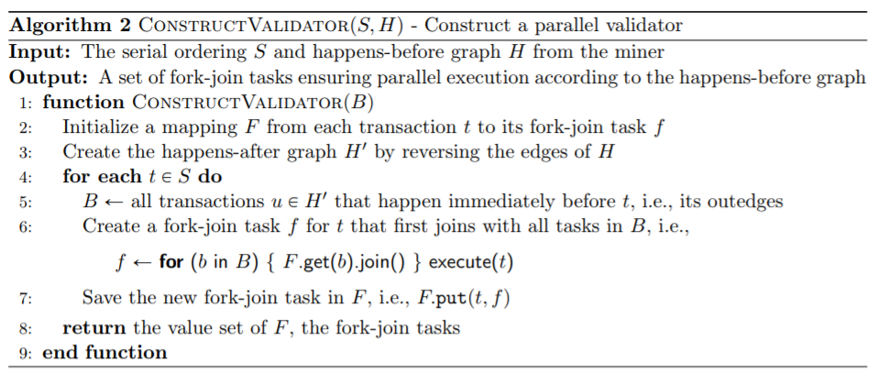
性能问题
研究挑战 | 典型问题 | 涉及到的模型要素 | 要素层次
性能问题 | 区块链性能问题 | 分布式账本及其关键技术 | 基础设施层
 | 待优化的智能合约 | 情景—应对型规则 | 合约层
 | 待优化的机制设计 | 机制设计 | 运维层
布朗大学的Dickerson等提出的一种智能合约并行执行框架，允许独立非冲突的合约同时进行，从而提高系统吞吐量，改善智能合约执行性能。

Slide 50
展望1：形式化验证
The DAO，可重入性函数，损失约6000万美元
引入形式化验证
Parity， 不安全可视性设置，冻结超1.5亿美元
美链BEC， batchOverflow漏洞，损失约65亿人民币

Slide 51
展望1：形式化验证
形式化方法：在计算机科学和软件工程领域，为提高系统的可靠性和强健性，利用严格的数学方法和形式化语言描述（Formal Specification）、开发（Formal Development）和验证（Formal Verification）软件或硬件系统预期行为和性质的一系列理论、技术和工具，其研究内容包括形式化语言和形式化验证两方面。
形式化语言：又称形式化描述或形式化规约，着重于建立精确的数学模型来描述系统及其行为模式以更好的刻画系统性质。
形式化验证：着重于基于形式化语言和数学逻辑分析验证系统是否符合预期的行为模式和是否满足预期的系统性质。
由于形式化方法对专业素养和投入成本的要求非常高，通常只用于如芯片、核电、无人机、航空航天等对安全有极高要求的系统中。

Slide 52
智能合约的形式化验证
合约源码
规范语言
合约性质
形式化验证
一般验证流程
智能合约的形式化验证：利用精确的数学手段和强大的分析工具在合约的设计、开发、测试过程中验证智能合约是否满足公平性、正确性、可达性、有界性和无二义性等预期的关键性质，以规范合约的生成和执行，提高合约的可靠性和执行力，支持规模化智能合约的高效生成。
定理证明：将智能合约建模成抽象数学模型后在一定的数学逻辑体系中推导证明系统性质，需要较多的人工干预，适用于状态复杂的大型合约。
智能合约
形式化验证
模型检测：将智能合约建模成有限状态机后对所有状态逐一检查所有性质，可全自动化实现，但只适合没有状态爆炸问题的小型合约。

Slide 53
形式化验证工具
智能合约形式化验证工具对比
工具 | 方法 | 自动化程度 | 验证范围 | 语言支持 | 开源情况
Securify | 模型检测 | 完全 | 完全 | Solidity, EVM | 开源
Mythril | 模型检测 | 完全 | 部分性质 | EVM | 开源
Oyente | 模型检测 | 完全 | 部分性质 | Solidity, EVM | 开源
ZEUS | 模型检测 | 完全 | 部分性质 | Solidity, Go, Java | 非开源
ECF | 模型检测 | 完全 | 部分性质 | EVM | 开源
Maian | 模型检测 | 完全 | 部分性质 | EVM | 开源
😐 | 定理证明 | 部分 | 完全 | EVM, IELE | 开源
Lem | 定理证明 | 部分 | 完全 | EVM | 开源
Coq | 定理证明 | 部分 | 完全 | Scilla, Michelson | 开源
F* | 定理证明 | 部分 | 完全 | EVM | 开源

Slide 54
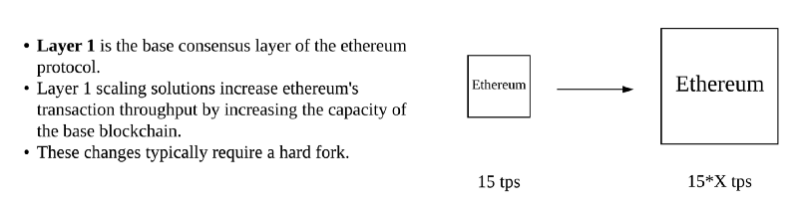

展望2：第二层扩展解决方案(Layer 2 scaling solution, Layer 2)
• Layer 1：第一层指底层区块链架构及共识机制
• 第一层扩展解决方案通过增强底层区块链本身的能力来增强可扩展性
• 这种改进通常需要硬分叉，如分片（sharding）
• Layer 2：建立在主链之外的计算、存储基础设施
• 第二层解决方案通过执行“链下（off-chain）”操作来增强区块链的可扩展性
• 这种改进通常以智能合约的形式实现而无需分叉
•状态通道（state channel），侧链（side-chain）都是典型的Layer 2实现方案

Slide 55



第二层扩展解决方案(Layer 2 scaling solution, Layer 2)

Slide 56
Q&A
Thanks

